Slide 1
Разработка программно-аппаратного модуля отслеживания припаркованного автотранспорта для системы видеонаблюдения
Выполнил:
Студент гр. М.ИС-11п Емелин К.Д.
Руководитель работы:
Заведующий кафедрой ИСТ, доцент, канд. тех. наук Кислицын Д.И.
г. Нижний Новгород
2023 г.
Notes:
Здравствуйте уважаемые члены государственной экзаменационной комиссии. Я представляю работу по разработке программно-аппаратного модуля отслеживания припаркованного автотранспорта для системы видеонаблюдения.

Slide 2
Основная цель и Актуальность работы
«Разработка программно-аппаратного модуля отслеживания припаркованного автотранспорта для системы видеонаблюдения»
Емелин К.Д.
Основной целью разработки является автоматизирование наведения камеры видеонаблюдения на определённый припаркованный автомобиль.
Актуальность разработки данного модуля определяется в более удобном использовании камеры видеонаблюдения для обеспечения безопасности личного автотранспорта, благодаря автоматическому наведению на нужный объект
Notes:
Основной целью разработки является автоматизирование наведения камеры видеонаблюдения на определённый припаркованный автомобиль.
Актуальность разработки данного модуля определяется в более удобном использовании камеры видеонаблюдения для обеспечения безопасности личного автотранспорта, благодаря автоматическому наведению на нужный объект

Slide 3
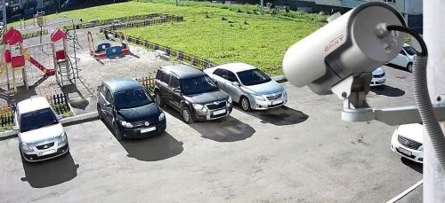
Наблюдение за припаркованным автомобилем
«Разработка программно-аппаратного модуля отслеживания припаркованного автотранспорта для системы видеонаблюдения»
Емелин К.Д.
Notes:
Видеонаблюдение широко используется для обеспечения безопасности в повседневной жизни, в том числе на парковках. Наблюдение за автомобилем не вызывает сложности, когда используется выделенное парковочное место, так как зона наблюдения небольшая и автомобиль наблюдается крупным планом. Если же «своего» парковочного места нет и используется свободное место на парковке или на придомовой территории, то для наблюдения за автомобилем приходится использовать широкоугольные камеры, охватывающие все потенциальные зоны, где может быть припаркован автомобиль, либо управляемая поворотная камера с оптическим зумом.
В первом случае камеру не нужно каждый раз «наводить» на припаркованный автомобиль и в случае совершения противоправных действий в отношении автомобиля можно будет зафиксировать сам факт происшествия, а также цвет и модель автомобиля (при благоприятных условиях). Однако детализация будет относительно низкой и распознать лицо нарушителя и его точные действия, скорее всего, не получится.
Во втором случае, поворотная камера с хорошим оптическим зумом способна на достаточно большом расстоянии зафиксировать лицо человека, совершающего противоправные действия. Но из-за того, что автомобиль может быть припаркован в разных местах, возникает необходимость каждый раз перенастраивать камеру на новое место, что при ежедневном использовании неудобно. Как вариант, можно использовать режим патрулирования территории, когда камера циклически проходит все заранее определённые места возможной парковки. Однако и в этом случае высока вероятность, что в момент совершения противоправных действий камера будет смотреть на другое место.

Slide 4
Обзор систем детектирования автомобиля
«Разработка программно-аппаратного модуля отслеживания припаркованного автотранспорта для системы видеонаблюдения»
Емелин К.Д.
Системы детектирования автомобиля можно разделить на две основные группы:
Системы с использованием ИК сигнала;
Системы с использованием компьютерного зрения.
Notes:
Для решения поставленной задачи по отслеживанию припаркованного автотранспорта необходимо выделить потенциальные варианты систем.
Системы детектирования автомобиля можно разделить на две основные группы:
Системы с использованием ИК сигнала;
Системы с использованием компьютерного зрения.

Slide 5
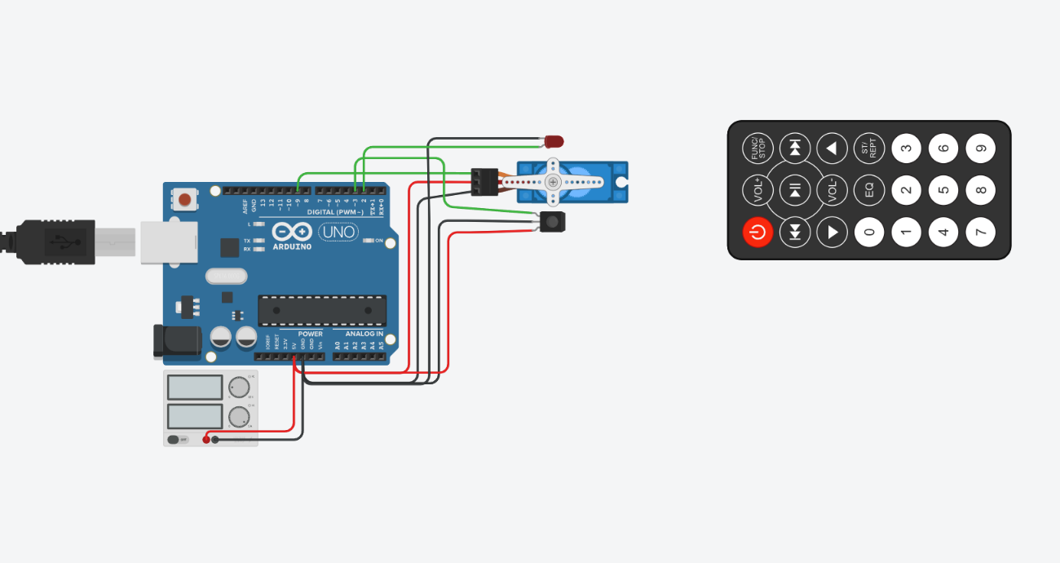
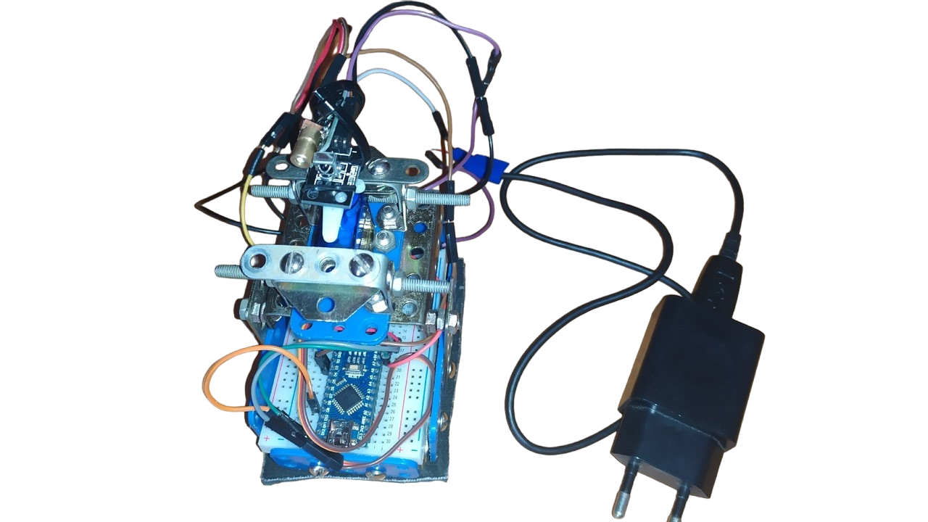
Прототип системы на основе ИК приёмника
«Разработка программно-аппаратного модуля отслеживания припаркованного автотранспорта для системы видеонаблюдения»
Емелин К.Д.
Состав системы:
ИК излучатель;
ИК приёмник;
Сервопривод;
Лазер;
Arduino Nano.
Монтажная схема прототипа
Внешний вид прототипа
Notes:
Прототип системы работает следующим образом
ИК излучатель расположен в пульте от телевизора и постоянно передаёт кодовый ИК сигнал;
ИК приёмник расположен на сервоприводе, получает сигнал с ИК излучателя и передаёт его в микроконтроллер на базе Arduino Nano;
микроконтроллер получает кодовую последовательность. Если она соответствует записанному в системе, то производиться поиск полученного сигнала. Поиск происходит путём записывания положения при появления первого сигнала и последнего. После чего происходит расчёт местоположения ИК излучателя и сервопривод выставляется в его направлении.
Система не всегда точно наводится на излучатель, погрешность может составлять до нескольких метров. Так же из-за отражения ИК сигнала от объектов окружения, может быть не правильно рассчитано местоположение излучателя. Однако данная проблема решается ограничением обзора ИК приёмника. Данный прототип системы может лежать в основе решения поставленной задачи, но нужно так же рассмотреть другие варианты.

Slide 6
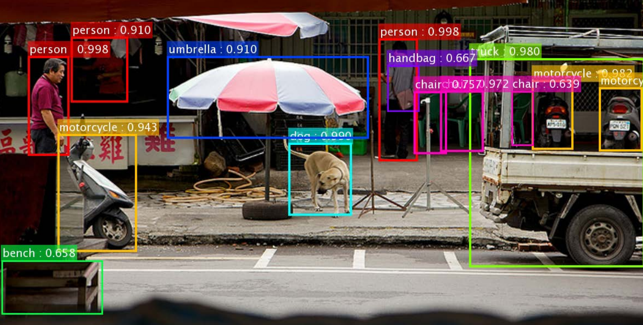
Система на основе компьютерного зрения
«Разработка программно-аппаратного модуля отслеживания припаркованного автотранспорта для системы видеонаблюдения»
Емелин К.Д.
Пример работы компьютерного зрения
Notes:
Первоначально предполагалось с помощью компьютерного зрения распознавать образ автомобиля в процессе патрулирования территории камерой. В идеальных условиях (территория парковки достаточно освещённая и очищенная от кустарников и деревьев; модель искомого автомобиля с учетом цвета – единственная на парковке) такой метод вполне работоспособен. Если же подобный автомобиль на парковке не один, то можно использовать распознавание государственного номера. Однако здесь существует вероятность неудачного расположения автомобиля, при котором номерной знак будет не виден (перекрыт другими объектами) или засвечен в тёмное время суток (номерные знаки имеют светоотражающее покрытие). Также можно нанести отличительные знаки на автомобиль. Однако это будет портить его внешний вид. Поэтому был выбран иной путь: в салоне автомобиля был размещён мощный светодиод, который должен был работать в качестве маяка и с помощью определённой кодовой последовательности вспышек наводить на себя камеру.
Думаю это нужно в случае вопроса.//Вариант с радиомаяком не рассматривался, т.к. точность позиционирования камеры была бы слишком низкой и камера, поймав сигнал радио-маяка, могла бы снимать пустое место рядом с искомым автомобилем или соседний автомобиль.

Slide 7
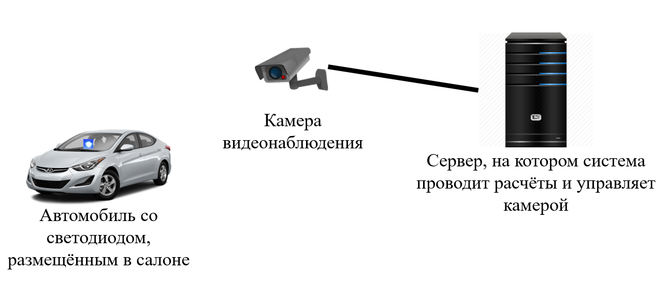

Система на основе компьютерного зрения
«Разработка программно-аппаратного модуля отслеживания припаркованного автотранспорта для системы видеонаблюдения»
Емелин К.Д.
Структурная схема системы с компьютерным зрением
Notes:
Самым популярным и известным продуктом для реализации компьютерного зрения является библиотека с открытыми исходными кодами OpenCV. С помощью неё будет реализован первый вариант системы. Система состоит из сервера, на котором происходят расчёты, камеры видеонаблюдения и синего светодиода, расположенного в автомобиле.

Slide 8
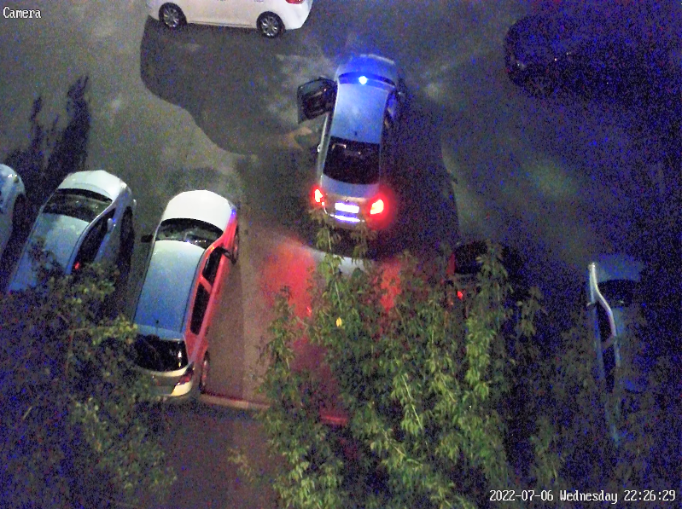
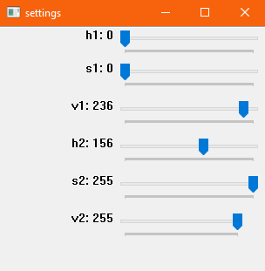
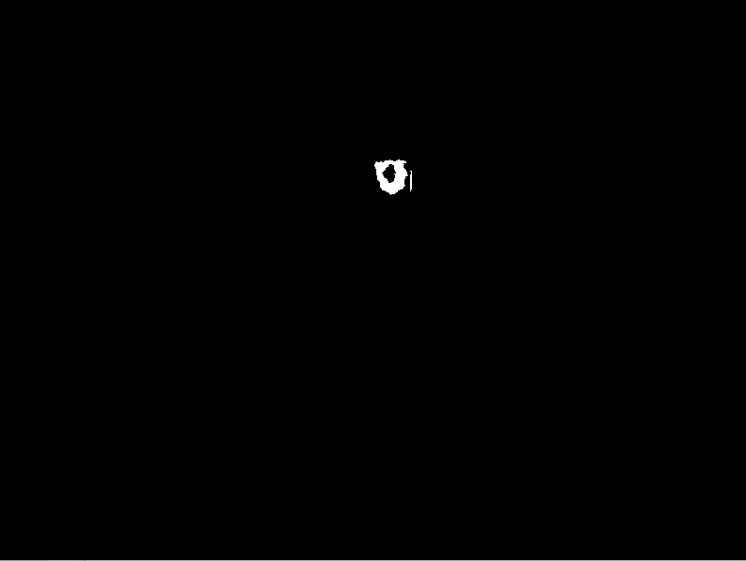
Система на основе компьютерного зрения
«Разработка программно-аппаратного модуля отслеживания припаркованного автотранспорта для системы видеонаблюдения»
Емелин К.Д.
Окно настройки
Свечение светодиода
Выделение цветового диапазона
Notes:
Система проводит патрулирование придомовой территории, управляя камерой путём автоматической смены позиций, предварительно заданных пользователем. Для работы системы берётся видеоматериал с камеры видеонаблюдения. Система обрабатывает каждый поступающий кадр и ищет на видеоматериале синий светодиод с помощью функции OpenCV для выделения синего цветового диапазона.

Slide 9
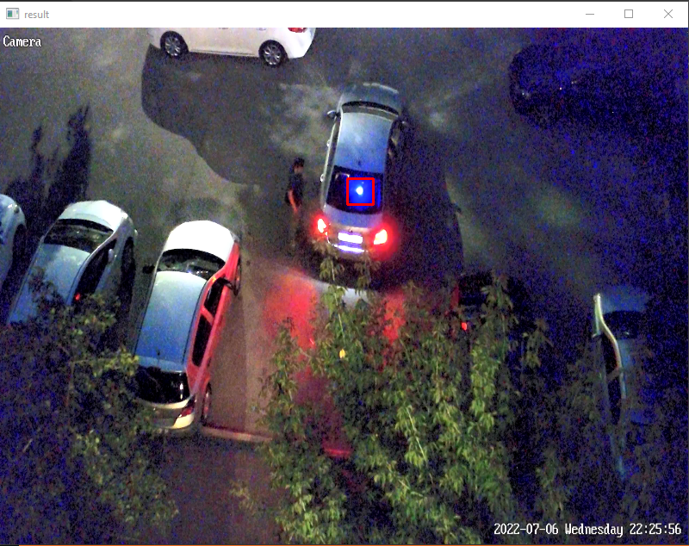
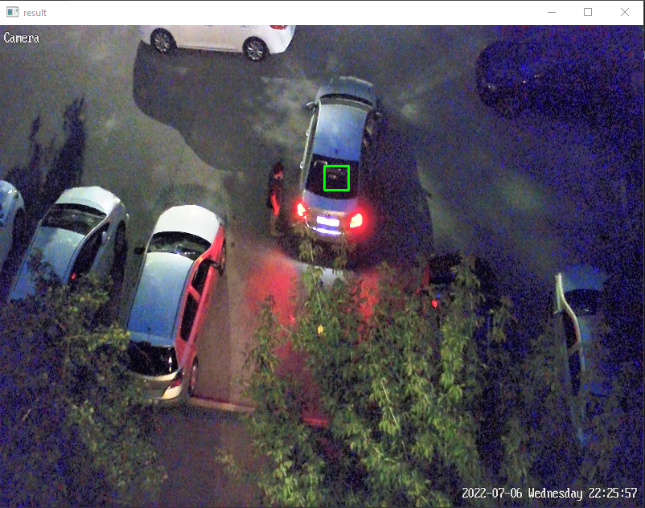
Система на основе компьютерного зрения
«Разработка программно-аппаратного модуля отслеживания припаркованного автотранспорта для системы видеонаблюдения»
Емелин К.Д.
Определение синего цвета на видеоматериале
Подтверждение нахождения нужного сигнала
Notes:
При совпадении последовательности пульсаций синего светодиода и последовательности, записанной в системе, система останавливает камеру на данной позиции до тех пор, пока последовательность не будет потеряна (автомобиль уехал или сменил место парковки), после чего снова начинает патрулирование. Данный вариант удовлетворительно работает только в ночное время.

Slide 10
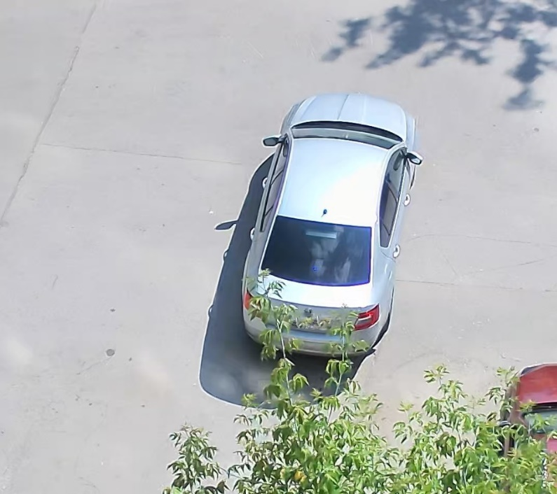
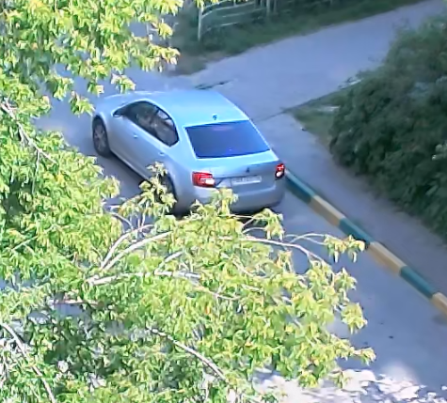
Система на основе компьютерного зрения
«Разработка программно-аппаратного модуля отслеживания припаркованного автотранспорта для системы видеонаблюдения»
Емелин К.Д.
Свечение светодиода днём, на близком расстоянии
Свечение светодиода днём, на дальнем расстоянии
Notes:
Днём такой же светодиод слабо виден, а когда машина со светодиодом стоит вдали, то сигнал светодиода практически не различим системой. Также рассматривался вариант замены синего светодиода на инфракрасный, чтобы не привлекать внимание к автомобилю. Однако даже в ночное время ИК-диод был слабо различим на видеоматериале.
Также алгоритм не всегда может определить нужную кодовую последовательность. Это связано с тем, что поступающий видеоматериал может быть не корректно передан с видеокамеры, где могут быть потеряны кадры, по которым проверяется кодовая последовательность. Всё это делает такой метод обнаружения автомобиля крайне ненадёжным.

Slide 11
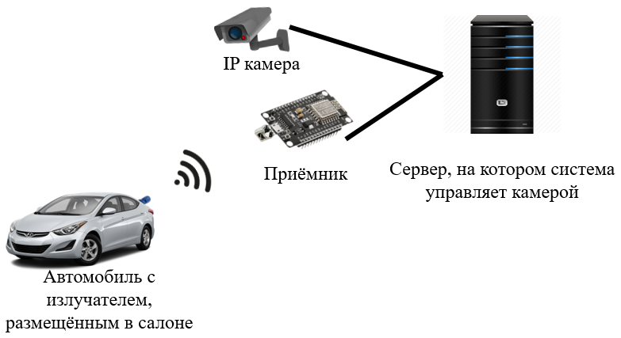
Система на основе ИК приёмника и ИК излучателя
«Разработка программно-аппаратного модуля отслеживания припаркованного автотранспорта для системы видеонаблюдения»
Емелин К.Д.
Структурная схема системы с ИК сигналом
Notes:
В данной системе в отличие от прототипа в припаркованном автомобиле расположен излучатель, который постоянно посылает кодированную посылку с помощью ИК светодиода. Для приёма этой посылки, на управляемой поворотной камере видеонаблюдения закреплён ИК приёмник, который подсоединён к микроконтроллеру на базе ESP8266. Сервер управляет камерой и проводит патрулирование по ранее заданным пользователем позициям возможных парковочных мест. Когда камера будет находиться в позиции, с которой виден припаркованный автомобиль, то микроконтроллер примет посылку от излучателя в автомобиле и по Wi-Fi отправит на сервер команду остановки патрулирования. В результате камера остановится в позиции, с которой виден автомобиль и будет находиться в ней до тех пор, пока ИК приёмник получает ИК сигнал от автомобиля.

Slide 12
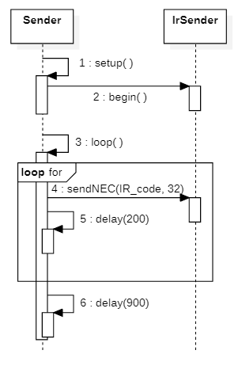
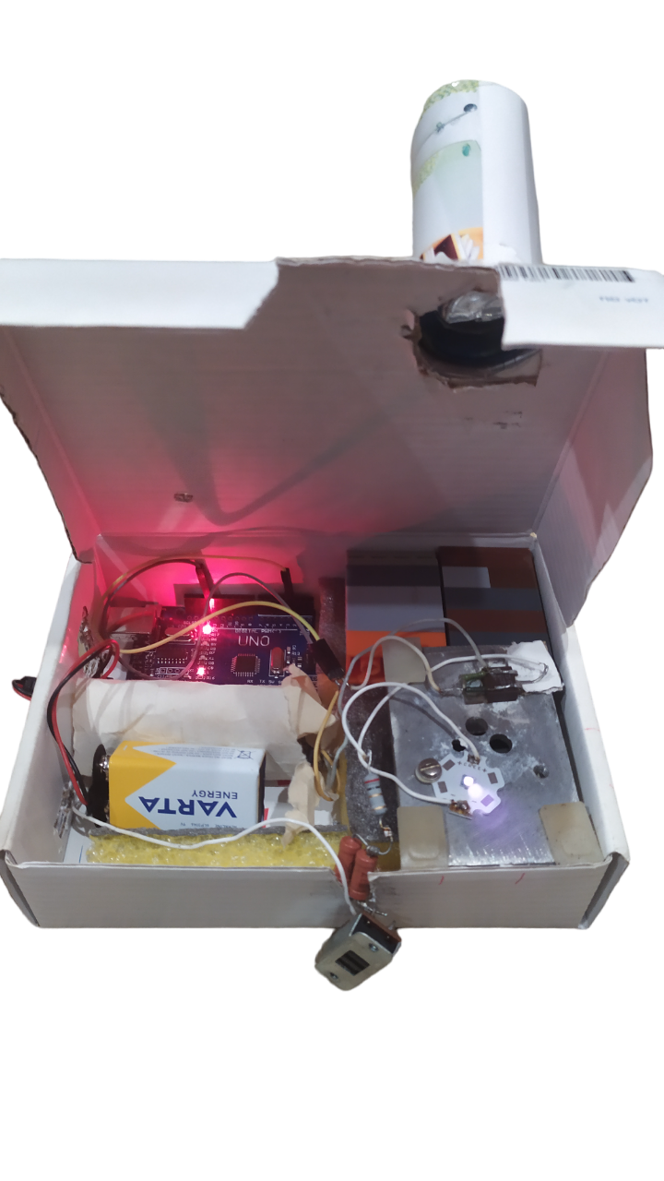
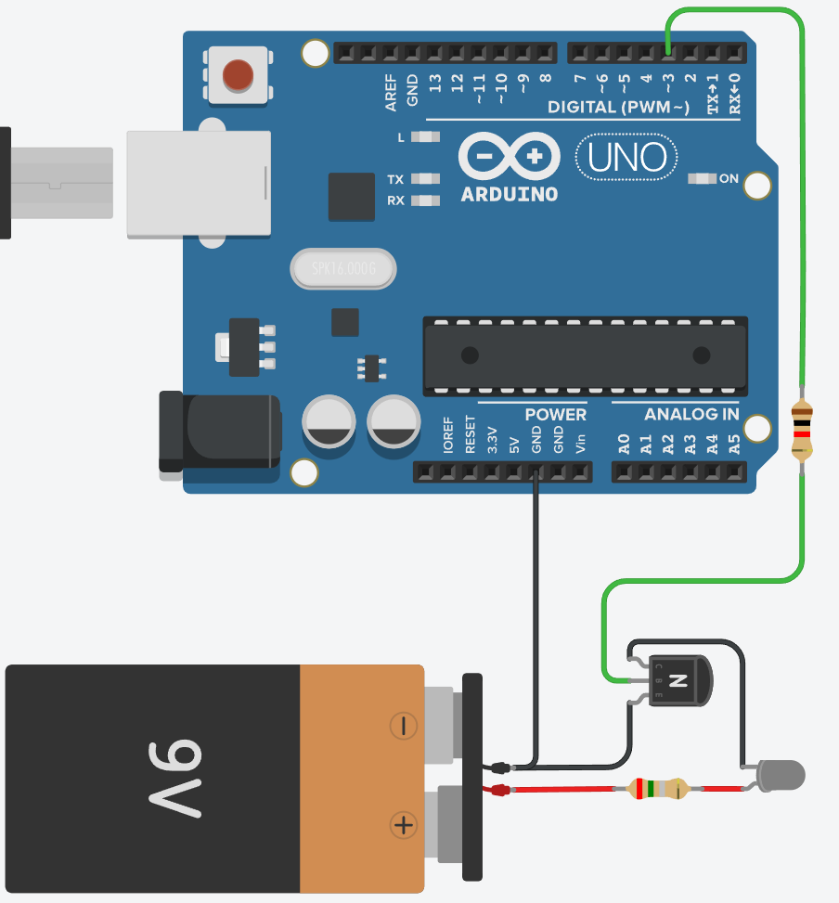
Излучатель
«Разработка программно-аппаратного модуля отслеживания припаркованного автотранспорта для системы видеонаблюдения»
Емелин К.Д.
Монтажная схема излучателя
Внешний вид излучателя
Диаграмма последовательности излучателя
Notes:
Для системы была выбрана плата Arduino Uno, так как с ней удобно работать благодаря тому, что пины распаяны однорядными коннекторами типа «мама». Однако для серийного варианта системы можно использовать более компактные варианты плат Arduino (Mini, Micro и др.), либо микроконтроллер ATtiny, который будет потреблять меньше энергии. Количество потребляемой энергии важно, так как излучатель должен работать автономно и максимально продолжительное время.
В Arduino Uno загружен скетч, основой которого является библиотека, которая позволяет использовать ИК светодиод и отправлять кодовые последовательности.

Slide 13
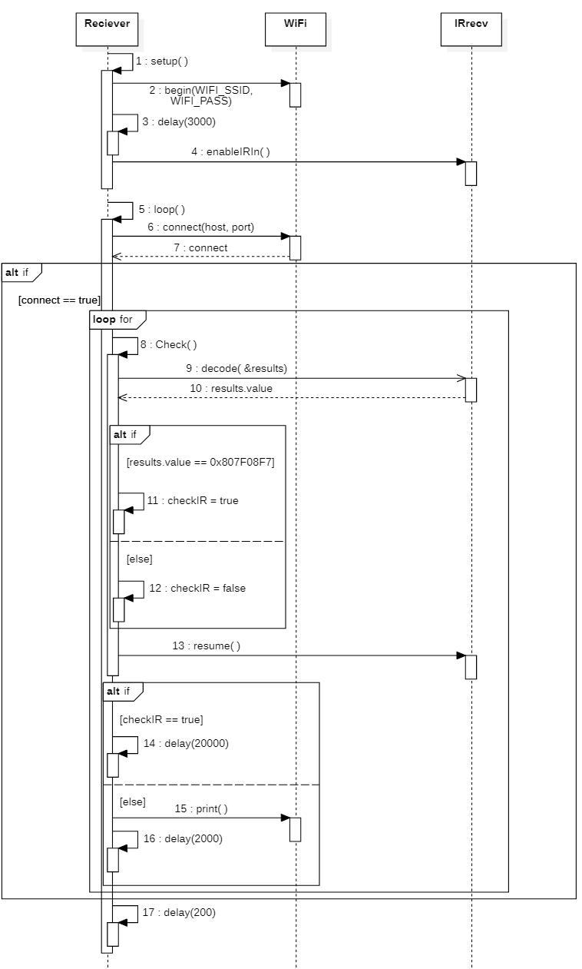
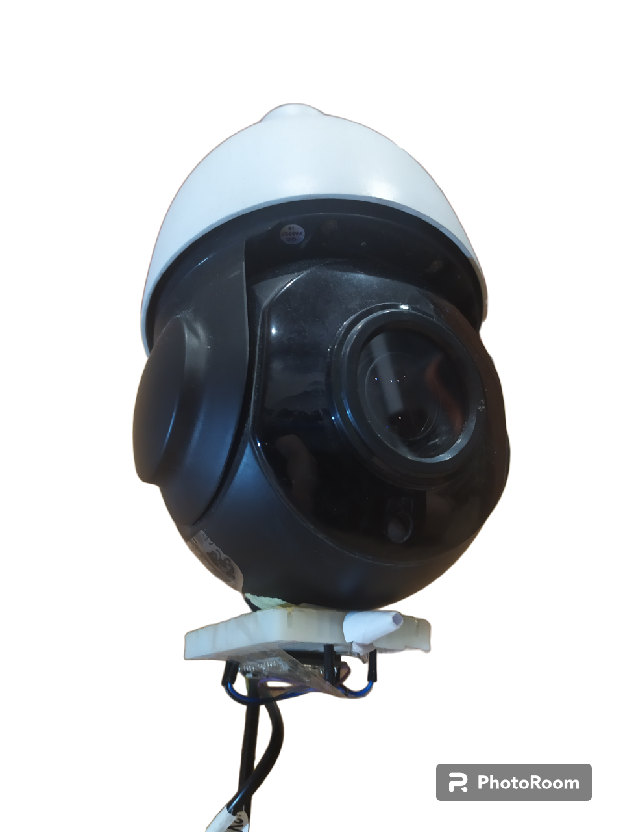
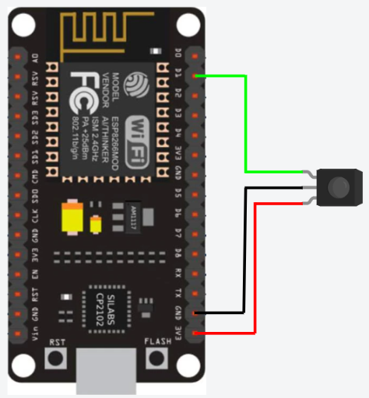
Приёмник
«Разработка программно-аппаратного модуля отслеживания припаркованного автотранспорта для системы видеонаблюдения»
Емелин К.Д.
Монтажная схема приёмника
Внешний вид приёмника
Диаграмма последовательности приёмника
Notes:
Приёмник закреплён на камере и состоит из ИК приёмника и микроконтроллера ESP8266, который имеет модуль Wi-Fi для связи с сервером.
При включении, микроконтроллер через Wi-Fi постоянно переподключается к серверу, находящемуся в домашней локальной сети. Через ИК приёмник постоянно проверяется наличие посылки от излучателя, и, в случае нахождения посылки, микроконтроллер перестаёт подключаться к серверу. После определённого времени продолжается проверка наличия сигнала, так как автомобиль может уехать либо сменить парковочное место.
Загруженный в ESP8266 скетч содержит данные от Wi-Fi, кодовый сигнал, для распознания посылки от ИК излучателя, и данные сервера. Для работы Wi-Fi модуля и ИК приёмника, подключены соответствующие библиотеки.

Slide 14
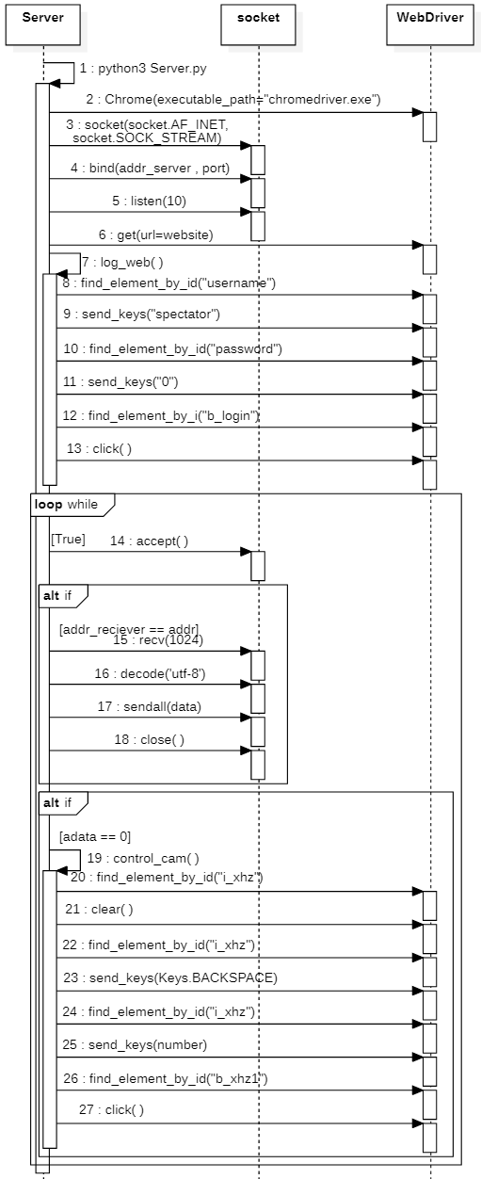
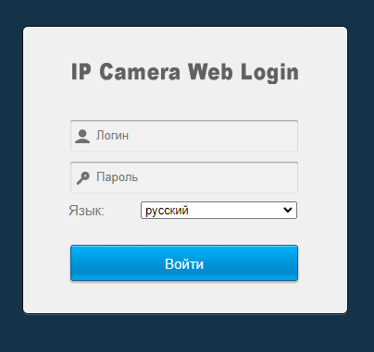
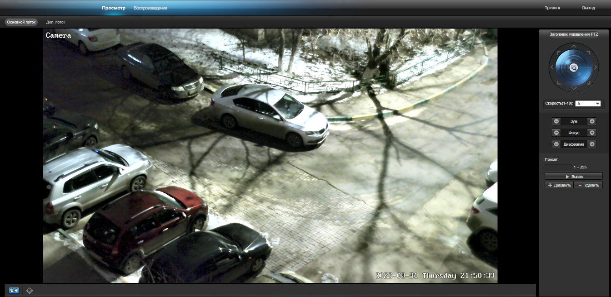
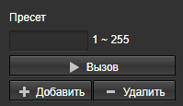
Сервер
«Разработка программно-аппаратного модуля отслеживания припаркованного автотранспорта для системы видеонаблюдения»
Емелин К.Д.
Страница авторизации камеры видеонаблюдения
Веб-интерфейс управления камерой видеонаблюдения
Интерфейс ввода пресетов
Диаграмма последовательности сервера
Notes:
Сервер написан на языке программирования Python и представляет собой скрипт, который управляет IP камерой с помощью библиотеки Selenium WebDriver Это инструмент для автоматизации реального браузера, как локально, так и удаленно, наиболее близко имитирующий действия пользователя.
На сервере прописаны:
Данные сервера, приёмника, веб-интерфейса, количество позиций камеры и путь к текстовому полю, в которое будут вводится позиции (пресеты) камеры
Под путём имеется ввиду какие элементы веб-интерфейса будут нажаты для того, чтобы была возможность переключения позиций видеокамеры.
После запуска скрипта происходит создание серверного сокета для подключения приёмника и открытие веб-интерфейса камеры, и затем ожидание подключения приёмника. Когда приёмник подключится, сервер сменит позицию камеры и снова будет ожидать подключения.

Slide 15
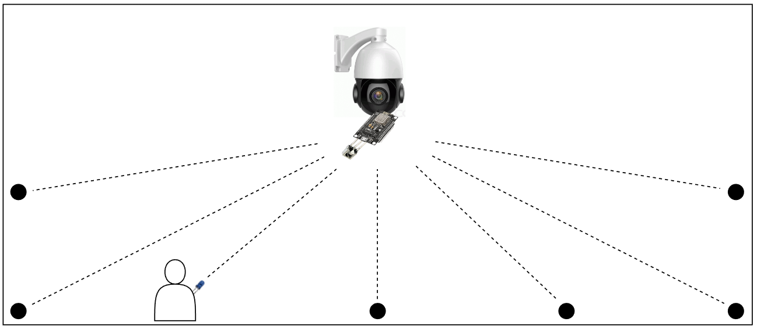
Тестирование программно-аппаратного модуля
«Разработка программно-аппаратного модуля отслеживания припаркованного автотранспорта для системы видеонаблюдения»
Емелин К.Д.
Эксперимент в помещении
Notes:
Тестовым помещением является жилая комната с размерами 3 на 5 метров. В камеру видеонаблюдения записаны 7 позиций, которые охватывают 3 стены помещения и расположены в одной горизонтальной плоскости с шагом в один метр. Проведённый эксперимент показал, что система способна находить сигнал ИК излучателя и останавливаться в заданных позициях, а также корректно срабатывать на определённый кодированный сигнал, игнорируя другие.

Slide 16
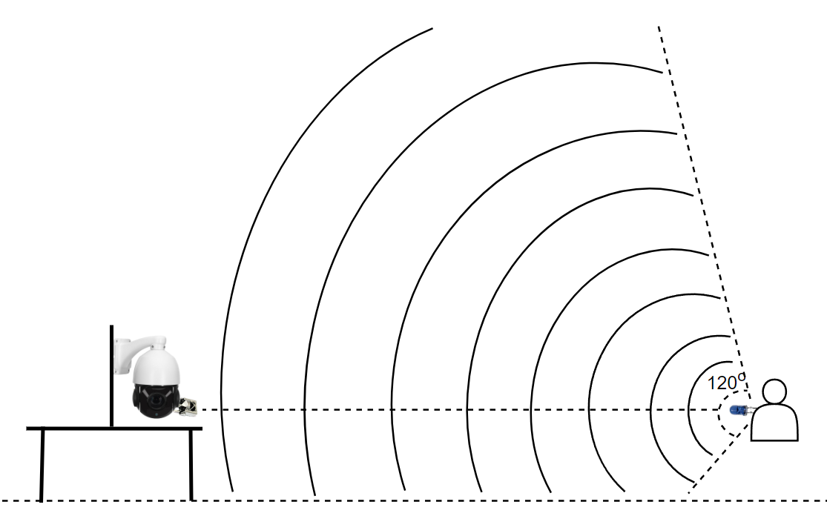
Тестирование программно-аппаратного модуля
«Разработка программно-аппаратного модуля отслеживания припаркованного автотранспорта для системы видеонаблюдения»
Емелин К.Д.
Эксперимент в уличных условиях
Notes:
Следующий эксперимент проходит в уличных условиях, а именно солнечным днём при средней температуре воздуха в 21 С^{о}, излучатель находиться на постоянно увеличивающимся расстоянии от приёмника.
В результате эксперимента было выявлено, что до 12 метров приёмник исправно определял сигнал излучателя и кодовую последовательность, а до 15 метров только сигнал, так как передаваемая последовательность начала искажаться. Однако после этой границы приёмник перестал определять сигнал. Это связанно с широким углом излучения, ИК сигнал теряет мощность на большом расстоянии при большом угле. Также на расстояние может влиять высокая температура воздуха и солнечные лучи, поэтому происходит засвечивание сигнала. Опыты также проводились в зимние месяцы, когда температура воздуха была ниже нуля, и считывание сигнала излучателя могло происходить на расстоянии до 45 метров.
Данную проблему можно решить путём ограничения угла излучения и концентрирования его линзой.

Slide 17
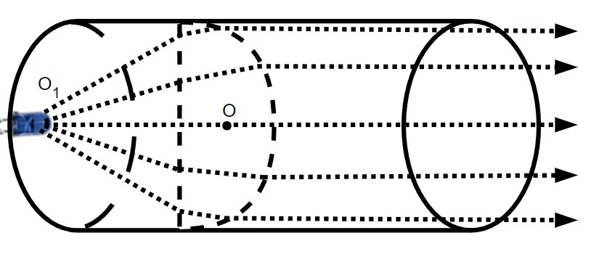
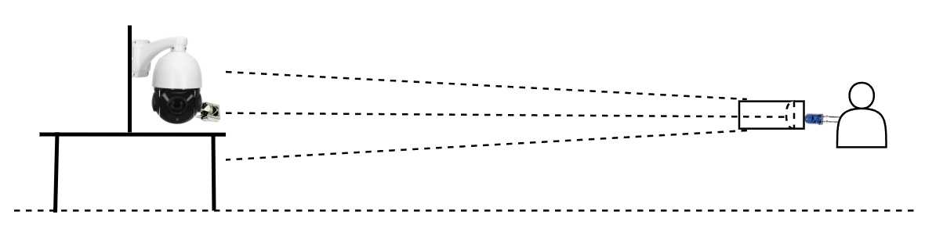
Тестирование программно-аппаратного модуля
«Разработка программно-аппаратного модуля отслеживания припаркованного автотранспорта для системы видеонаблюдения»
Емелин К.Д.
Схема преломления лучей в трубке с плоско-выпуклой линзой
Эксперимент в уличных условиях с линзой и трубкой
Notes:
Был проведён эксперимент в тех же условиях с плоско-выпуклой линзой, закреплённой в металлической трубке. Линза концентрирует сигнал излучателя, а трубка ограничивает угол излучения.
Было получено, что расстояние для приёма сигнала приблизительно увеличилось до 75 метров, а считывание кодовой последовательности до 60 метров. Это достигнуто максимальной концентрацией сигнала линзой. Однако при этом угол излучения слишком узкий, чтобы обнаружить сигнал при не прицельном направлении на приёмник. Можно приблизить линзу к ИК светодиоду, чтобы увеличить угол излучения, но при этом расстояние считывания сигнала уменьшиться.

Slide 18
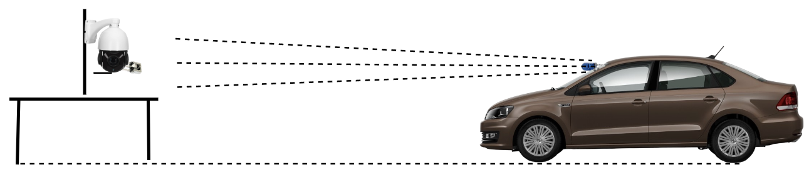
Тестирование программно-аппаратного модуля
«Разработка программно-аппаратного модуля отслеживания припаркованного автотранспорта для системы видеонаблюдения»
Емелин К.Д.
Эксперимент с автомобилем
Notes:
Следующий эксперимент, где излучатель с линзой и трубкой находится в салоне автомобиля. Излучатель сначала находиться за лобовым стеклом, потом за задним тонированным.
Было получено, что расстояние, в случае с лобовым стеклом, для считывание кодовой последовательности уменьшилось до 40 метров, а в случае с тонированным стеклом, расстояние уменьшилось до 37.
Уменьшение расстояния, по сравнению с предыдущим экспериментом, связано с преломлением сигала при прохождении через стекло автомобиля, а также с наклоном стекла.

Slide 19
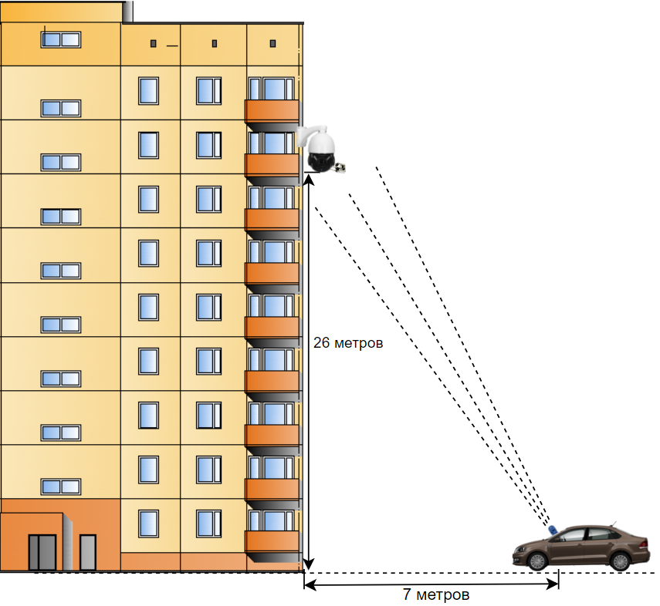
Тестирование программно-аппаратного модуля
«Разработка программно-аппаратного модуля отслеживания припаркованного автотранспорта для системы видеонаблюдения»
Емелин К.Д.
Эксперимент в реальных условиях
Notes:
Финальный эксперимент проводится в реальных условиях, для полной проверки работоспособности модуля, когда камера закреплена на стене дома и проводит патрулирование по заданным позициям, а автомобиль (с излучателем в салоне) припаркован на придомовой территории.
В результате тестирования модуля было выявлен, что
При нахождении излучателя в салоне автомобиля, приёмник не считывает кодовую последовательность, а видит только искажённую.
Однако при нахождении излучателя вне салона автомобиля, приёмник считывает кодовую последовательности, а камера останавливается на позиции, в которой видит автомобиль.
То есть модуль работает исправно, но кодовый сигнал из автомобиля не доходит. Это можно решить размещением излучателя на крыше и вместо линзы использовать купол, состоящий из собирающих линз. Однако это будет портить внешний вид автомобиля.
Также возможно проблемой может являться качество самого ИК светодиода.

Slide 20
Заключение
«Разработка программно-аппаратного модуля отслеживания припаркованного автотранспорта для системы видеонаблюдения»
Емелин К.Д.
В ходе выполнения ВКР были выполнены основные задачи:
Проанализированы возможные методы автоматического наведения камеры видеонаблюдения на припаркованный автомобиль
Разработано программно-аппаратное решение отслеживания припаркованного автомобиля для системы видеонаблюдения
Notes:
В ходе выполнения ВКР были выполнены основные задачи:
Проанализированы возможные методы автоматического наведения камеры видеонаблюдения на припаркованный автомобиль
Разработано программно-аппаратное решение отслеживания припаркованного автомобиля для системы видеонаблюдения
Также были проведены тестирования работы программно-аппаратного модуля в различных условиях. В результате было выявлено, что на больших расстояниях модуль не может определить сигнал излучателя из автомобиля. Также модуль не сможет выполнять свои функции в месяцы с минусовой температурой, когда автомобиль завален снегом, либо покрыт льдом.
В качестве рекомендаций, для дальнейшей работы над модулем, можно привести объединение методов детектирования: компьютерного зрения и кодированного ИК сигнала. В данном решении первой проверкой для определения автомобиля будет служить компьютерное зрение, которое по множеству загруженных фотографий будет находить автомобиль, а следом будет выполняться дополнительная проверка сигнала разработанным модулем.

Slide 21
«Разработка программно-аппаратного модуля отслеживания припаркованного автотранспорта для системы видеонаблюдения»
Емелин К.Д.
Спасибо за внимание!

